Slide 1






Nom de l’entreprise
Formation
Excel
Niveau 3 - Compétence 32
Titres et légendes
Get Started
Thomas Roisin

Slide 2
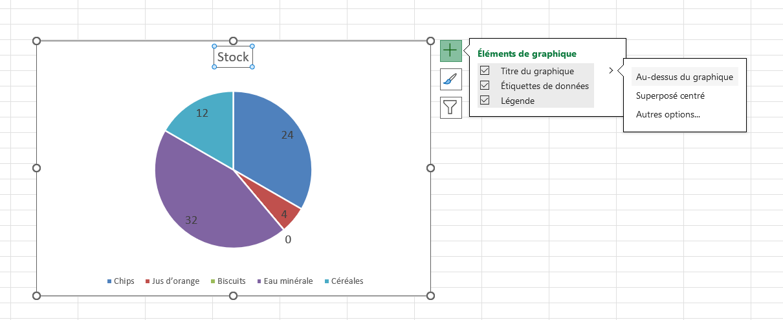


Titres et légendes
Nom de l’entreprise
Les titres et légendes sont indispensables pour comprendre un graphique en un coup d’œil.
Savoir les insérer et les positionner correctement rend ton visuel autonome et explicite.
Introduction
Exemple détaillé
Application théorique
Application quotidienne
Exercice
Corrigé
Application exotique
Lien de la compétence
Métaphore

Slide 3
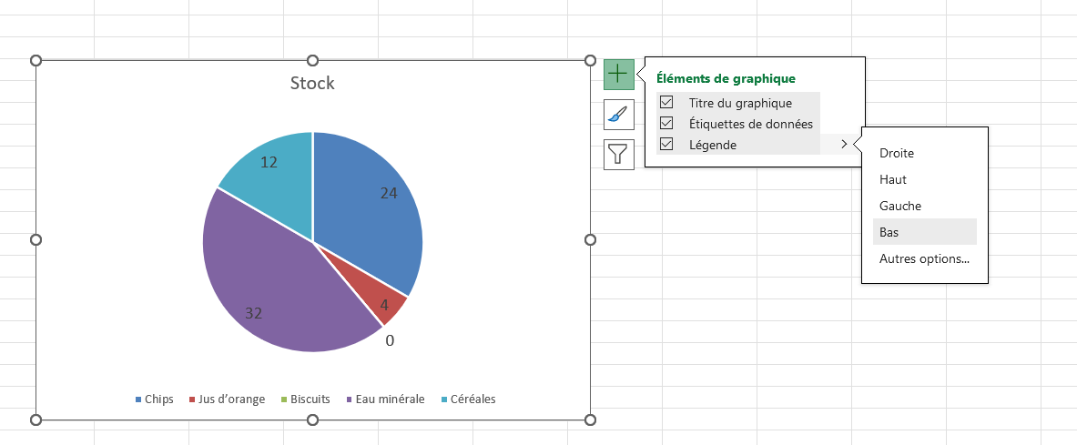

Exemple détaillé
Nom de l’entreprise
Pour ajouter ou modifier un titre ou une légende :
1. Clique sur le graphique.
2. Onglet Création / Disposition → Ajouter un élément de graphique.
3. Choisis : Titre du graphique, Légende, Étiquettes…
💡 Le titre peut être saisi directement dans la zone prévue.
Exemple détaillé
Introdu-
ction
Application théorique
Application quotidienne
Exercice
Corrigé
Application exotique
Lien de la compétence
Métaphore

Slide 4
Explication théorique
nom de l’entreprise
• Le titre décrit le contenu général du graphique.
• La légende identifie les séries de données.
• On peut positionner la légende : haut, bas, droite, gauche.
La lisibilité d’un graphique dépend souvent de la clarté de sa légende.
Application théorique
Introdu-
ction
Exemple détaillé
Application quotidienne
Exercice
Corrigé
Application exotique
Lien de la compétence
Métaphore

Slide 5

Application quotidienne
nom de l’entreprise
Présenter des résultats de façon lisible.
Identifier clairement les séries d’un graphique comparatif.
Ajouter un titre explicite pour une réunion ou un rapport.
Application quotidienne
Introdu-
ction
Exemple détaillé
Application théorique
Exercice
Corrigé
Application exotique
Lien de la compétence
Métaphore

Slide 6

Exercice
Nom de l’entreprise
Exemple : renommer un titre pour indiquer l’année étudiée.
• Insère un graphique
• Ajoute un titre personnalisé
• Positionne la légende à droite
• Vérifie la lisibilité des séries
Exercice
Introdu-
ction
Exemple détaillé
Application théorique
Application quotidienne
Corrigé
Application exotique
Lien de la compétence
Métaphore

Slide 7

Corrigé de l’exercice
Nom de l’entreprise
✅ Le titre décrit précisément le graphique.
✅ La légende identifie correctement les séries.
Le graphique est plus facile à comprendre.
Corrigé
Introdu-
ction
Exemple détaillé
Application théorique
Application quotidienne
Exercice
Application exotique
Lien de la compétence
Métaphore

Slide 8

Application exotique
Nom de l’entreprise
Créer des titres dynamiques basés sur des cellules.
Utiliser des légendes réduites pour les graphiques simples.
Standardiser les titres pour les tableaux de bord.
Application exotique
Introdu-
ction
Exemple détaillé
Application théorique
Application quotidienne
Exercice
Corrigé
Lien de la compétence
Métaphore

Slide 9


Lien vers la compétence suivante
Nom de l’entreprise
👉 Modifier les axes pour améliorer la lisibilité.
Lien de la compétence
Introdu-
ction
Exemple détaillé
Application théorique
Application quotidienne
Exercice
Corrigé
Application exotique
Métaphore

Slide 10

Métaphore imagée
Nom de l’entreprise
Un titre et une légende, c’est comme le panneau d’un musée : sans eux, on voit, mais on ne comprend pas vraiment.
Méta-
phore
Introdu-
ction
Exemple détaillé
Application théorique
Application quotidienne
Exercice
Corrigé
Application exotique
Lien de la compétence

Slide 11
Formation
Nom de l’entreprise
Excel
Niveau 3 – Compétence 32 :
Titres et légendes
Acquise
Thank
You
Thomas Roisin

